Slide 1




Slide 2


Câu 1: Tô Hoài nhận xét Nam Cao là người trí thức?
A. Trung thực vô ngần
B. Trung thực vô cùng
C. Vô cùng trung thực
D. Cả A,B,C đều sai

Slide 3
Câu 2: Các sáng tác của Nam Cao trước Cách mạng tập trung vào đề tài nào?
A. Người nông dân nghèo
B. Người nông dân nghèo và trí thức nghèo
C. Người trí thức nghèo
D. Người Cách mạng

Slide 4
Câu 3: Truyện ngắn nào sau đây khắc sâu về bi kịch tinh thần của người trí thức nghèo?
A. Lão Hạc
B. Chí Phèo
C. Đời thừa
D. Một bữa no

Slide 5
Câu 4 : Truyện ngắn nào sau đây thể hiện rõ nhất bi kịch tha hóa, bi kịch bị cự tuyệt quyền làm người của người nông dân?
A. Đời thừa
B. Giăng sáng
C. Mua nhà
D. Chí Phèo

Slide 6
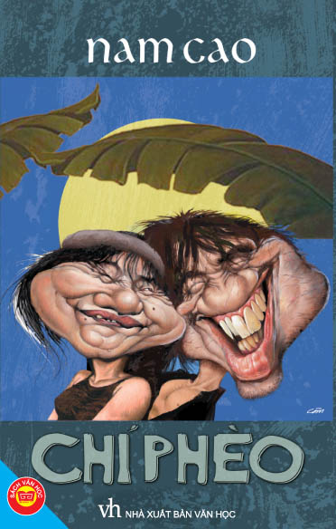
- Nam Cao -
Chí Phèo

Slide 7
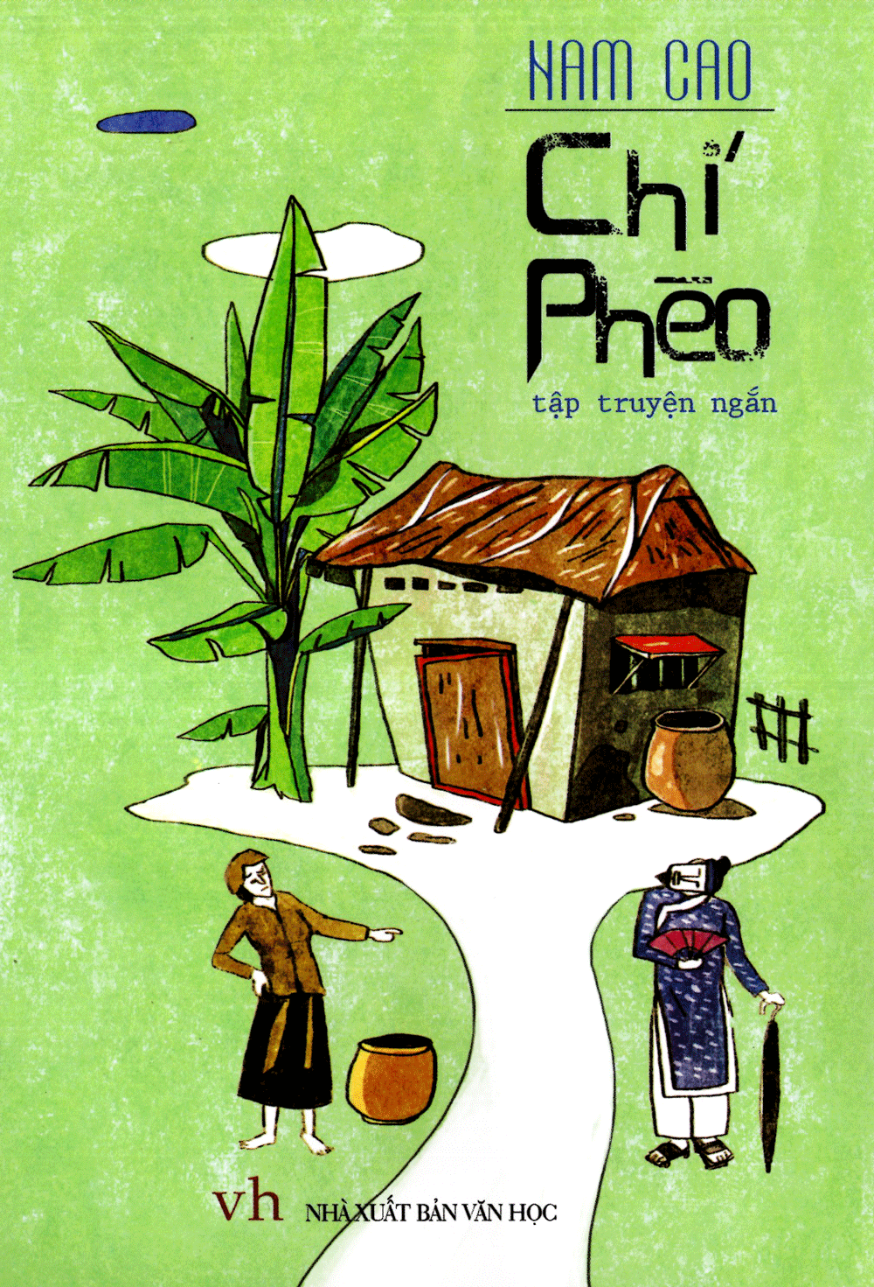
Cấu trúc bài học
Phần II. Tác phẩm Chí Phèo
Tìm hiểu chung
Đọc – hiểu văn bản
Tổng kết
Luyện tập
Củng cố

Slide 8
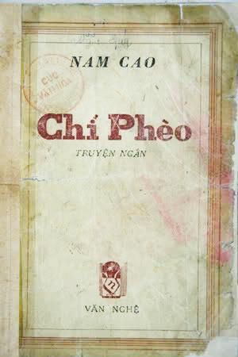
I. Tìm hiểu chung
1. Hoàn cảnh sáng tác:
- Hoàn cảnh lớn: Đó là giai đoạn xã hội Việt Nam nửa thực dân nửa phong kiến (1941).
- Hoàn cảnh cảm hứng: Dựa vào những việc thật, người thật ở làng Đại Hoàng trước Cách mạng tháng Tám.

Slide 9

I. Tìm hiểu chung
2. Nhan đề
Ban đầu tên truyện là “Cái lò gạch cũ”.
Năm 1941: Nhà xuất bản Đời Mới đổi lại thành “Đôi lứa xứng đôi”.
Năm 1945: Khi in lại trong tập “Luống cày” tác giả sửa lại “Chí Phèo”.

Slide 10
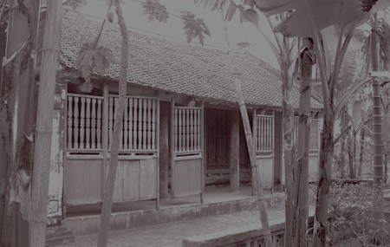
II. Đọc – hiểu văn bản
1. Hình ảnh làng Vũ Đại
Dân không quá hai nghìn người, xa phủ, xa tỉnh. Nông dân sống nghèo khổ, túng quẫn.
Đất có thế “quần ngư tranh thực”.

Slide 11
II. Đọc – hiểu văn bản
1. Hình ảnh làng Vũ Đại
Có tôn ti, trật tự nghiêm ngặt với những mẫu thuẫn gay gắt:
Mâu thuẫn thường xuyên trong nội bộ giai cấp thống trị.
Mẫu thuẫn giai cấp đối kháng giữa giai cấp địa chủ cường hào với giai cấp nông dân.

Slide 12
II. Đọc – hiểu văn bản
1. Hình ảnh làng Vũ Đại
Làng Vũ Đại là hình ảnh thu nhỏ của xã hội nông thôn Việt Nam giai đoạn trước Cách mạng tháng Tám 1945.

Slide 13
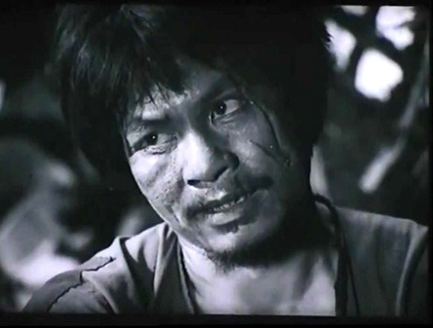
II. Đọc – hiểu văn bản
2. Hình tượng Chí Phèo
a. Sự xuất hiện độc đáo
“Hắn vừa đi vừa chửi”: Chửi đời, chửi trời, chửi tất cả làng Vũ Đại, chửi cha đứa nào không chửi nhau với hắn, chửi đứa chết mẹ nào đẻ ra thân hắn.
Tiếng chửi vật vã, đau đớn của một thân phận con người ít nhiều nhận thức được bi kịch của chính mình.

Slide 14
II. Đọc – hiểu văn bản
2. Hình tượng Chí Phèo
a. Sự xuất hiện độc đáo
Điều lạ lùng là ở chỗ chửi mà không có người nghe chửi và cũng không ai chửi lại hắn.
Hắn đã bị đánh bật ra khỏi cái xã hội loài người.

Slide 15
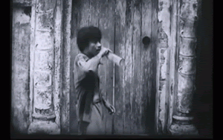
Ngôn ngữ kể chuyện, trần thuật, dựng chân dung nhân vật đặc sắc
Cách mở truyện độc đáo khiến người đọc bắt nhịp được ngay với tác phẩm, kích thích trí tò mò của người đọc về một nhân vật thật đáng thương! Vậy hắn là ai mà đến nông nỗi ấy?

Slide 16
2. Hình tượng Chí Phèo
b. Trước khi vào tù
“Một anh đi thả ống lươn, một buổi sáng tinh sương đã thấy hắn trần truồng và xám ngắt trong cái váy đụp để bên một lò gạch bỏ không…”

Slide 17
2. Hình tượng Chí Phèo
b. Trước khi vào tù
Chí Phèo là một con người bất hạnh:
+ Bị bỏ rơi, không rõ cha mẹ.
+ Không biết quê hương.
+ Được người ta nhặt về từ chiếc lò gạch cũ, người làng chuyền tay nhau nuôi.

Slide 18
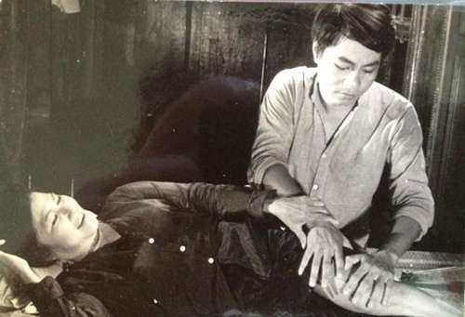
2. Hình tượng Chí Phèo
b. Trước khi vào tù
- Là một con người lương thiện:
+ “Năm hai mươi tuổi, hắn làm canh điền cho ông lý Kiến → Sống bằng sức lao động.
+ Có mơ ước, suy nghĩ bình dị về mái ấm gia đình.
+ Chí có ý thức rất cao về nhân phẩm và lòng tự trọng của mình, bị bà Ba bắt bóp chân, Chí thấy nhục hơn là thích.

Slide 19
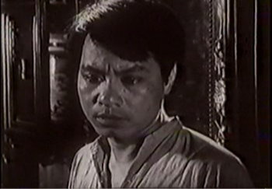
2. Hình tượng Chí Phèo
b. Trước hki vào tù
Chí Phèo là một con người hiền lành, có quyền sống một cuộc sống đời thường, bình dị như những người lao động khác.

Slide 20
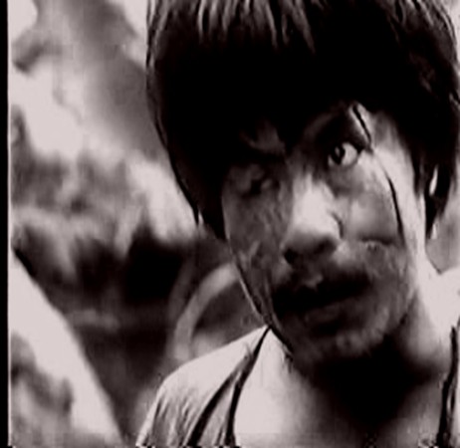
2. Hình tượng Chí Phèo
Trước khi vào tù
Sau khi ra tù

Slide 21
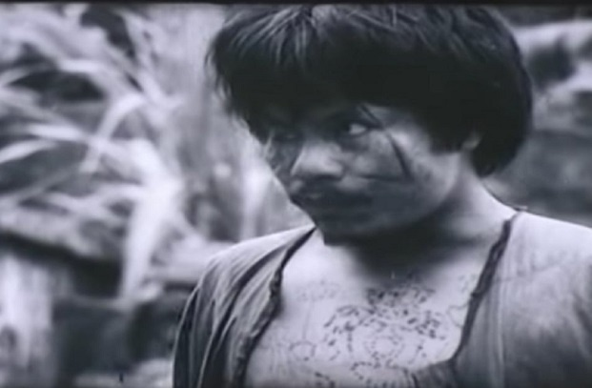
2. Hình tượng Chí Phèo
b. Khi ra tù
Bị tàn phá về nhân hình:
+ “Trông đặc như thằng săng đá”
+ “Cái đầu thì trọc lốc, cái răng cạo trắng hớn, cái mặt thì đen mà rất cơng cơng, hai mắt gườm gườm trông gớm chết” …

Slide 22
2. Hình tượng Chí Phèo
b. Khi ra tù
- Hành động cũng khác xưa:
+ “… say khướt, hắn xách một cái vỏ chai đến cổng nhà bá Kiến, gọi tận tên tục ra mà chửi.”
+ “điệu bộ hung hăng”, “tay nó lại nhăm nhăm cầm một cái vỏ chai”
+ “Chí Phèo lăn lộn dưới đất, vừa kêu vừa lấy mảnh chai cào vào mặt.”

Slide 23
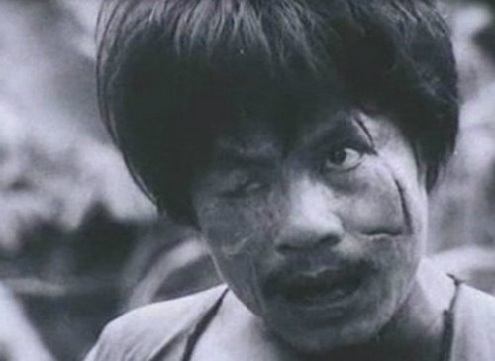
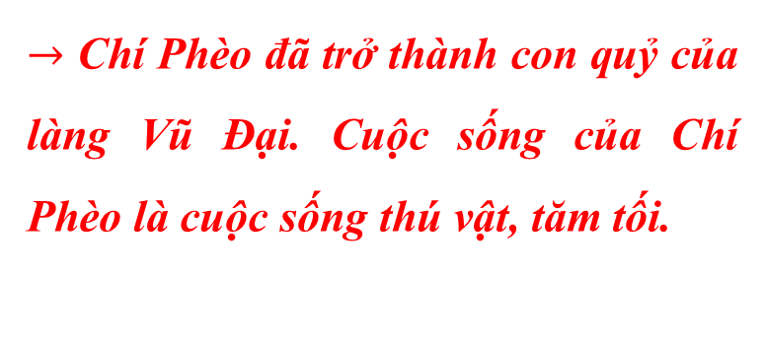
2. Hình tượng Chí Phèo
b. Khi ra tù
$→$ Chí Phèo đã trở thành con quỷ của làng Vũ Đại. Cuộc sống của Chí Phèo là cuộc sống thú vật, tăm tối.

Slide 24
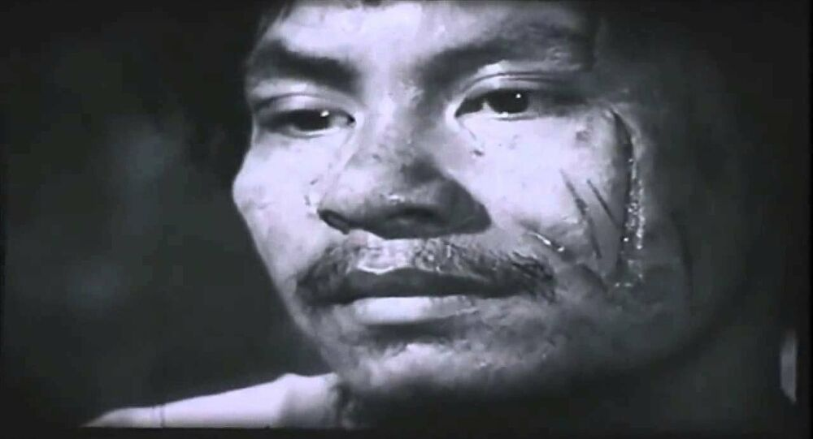
2. Hình tượng Chí Phèo
b. Khi ra tù
Nam Cao tố cáo xã hội lúc đó: tàn phá thể xác, hủy hoại tâm hồn người lương thiện.

Slide 25

2. Hình tượng Chí Phèo
c. Cuộc gặp gỡ với Thị Nở
Tâm trạng của Chí Phèo sau cuộc gặp gỡ:
“Bâng khuâng, mơ hồ buồn… tiếng chim hót vui vẻ quá… anh thuyền chài gõ mái chèo…”

Slide 26
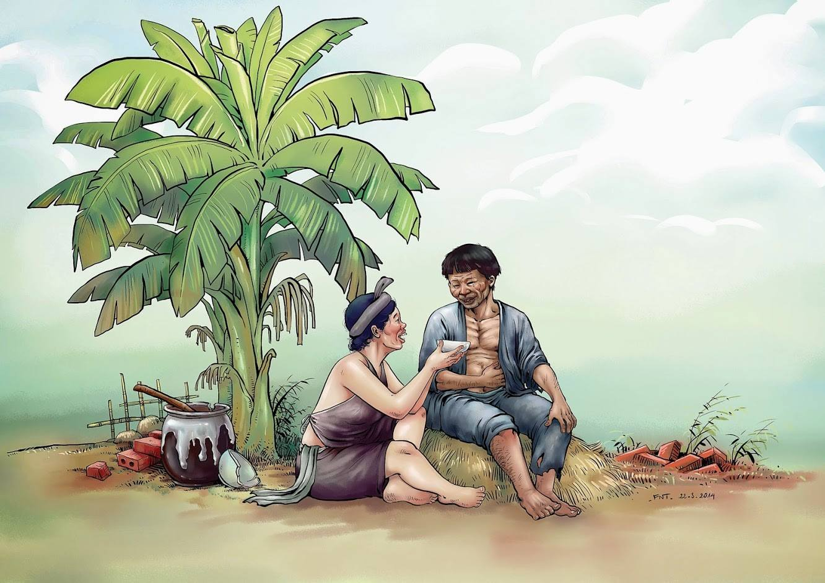

Slide 27
2. Hình tượng Chí Phèo
c. Cuộc gặp gỡ với Thị Nở
Tâm trạng của Chí Phèo sau cuộc gặp gỡ:
→ Đó là âm hưởng của những tiếng gọi thiết tha từ cuộc sống bình dị, lương thiện, hôm nay Chí Phèo mới nghe thấy.

Slide 28
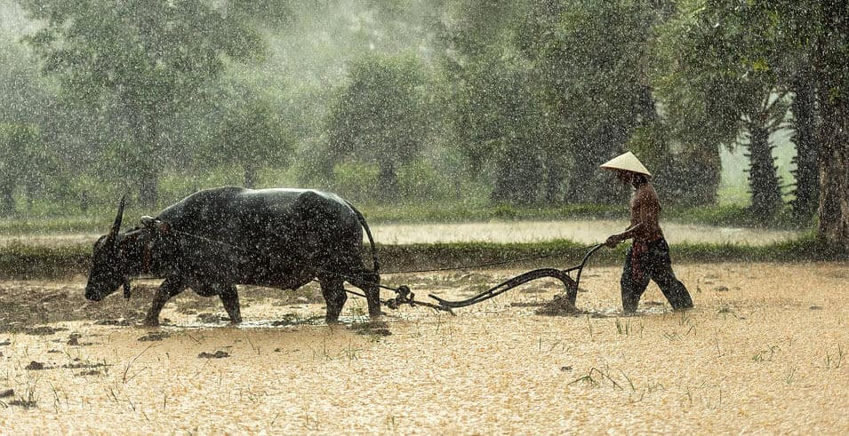
2. Hình tượng Chí Phèo
c. Cuộc gặp gỡ với Thị Nở
Tâm trạng của Chí Phèo sau cuộc gặp gỡ:
+ Nhớ về một thời quá khứ với mơ ước nhỏ bé về hạnh phúc
“Hình như có một thời hắn đã ao ước có một gia đình nho nhỏ. Chồng cuốc mướn cày thuê, vợ dệt vải, chúng lại bỏ một con lợn nuôi để làm vốn liếng. Khá giả thì mua dăm ba sào ruộng làm.”

Slide 29
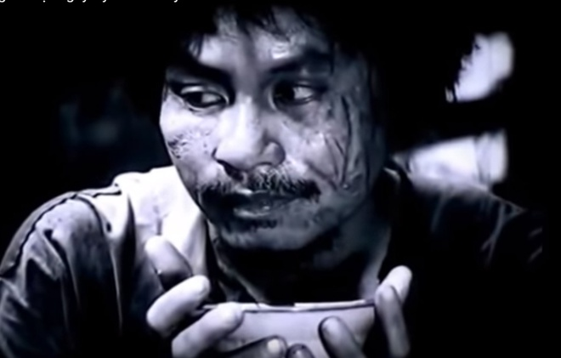
2. Hình tượng Chí Phèo
c. Cuộc gặp gỡ với Thị Nở
Tâm trạng của Chí Phèo sau cuộc gặp gỡ:
+ Ý thức về hiện tại:
“Hắn đã già rồi hay sao? Ngoài bốn mươi tuổi đầu... Dẫu sao, đó không phải tuổi mà người ta mới bắt đầu sửa soạn. Hắn đã tới cái dốc bên kia của đời.”

Slide 30
2. Hình tượng Chí Phèo
c. Cuộc gặp gỡ với Thị Nở
Tâm trạng của Chí Phèo sau cuộc gặp gỡ:
+ Sợ cho tương lai:
“Chí Phèo hình như đã trông thấy trước tuổi già của hắn, đói rét và ốm đau, và cô độc, cái này còn đáng sợ hơn đói rét và ốm đau.”

Slide 31
2. Hình tượng Chí Phèo
c. Cuộc gặp gỡ với Thị Nở
Tâm trạng của Chí Phèo sau cuộc gặp gỡ:
Tâm hồn Chí Phèo đã được hồi sinh: ý thức đầy đủ, sâu sắc về cuộc đời mình. Đoạn văn miêu tả diễn biến tâm lí nhân vật tự nhiên, tinh tế, hợp lí.

Slide 32
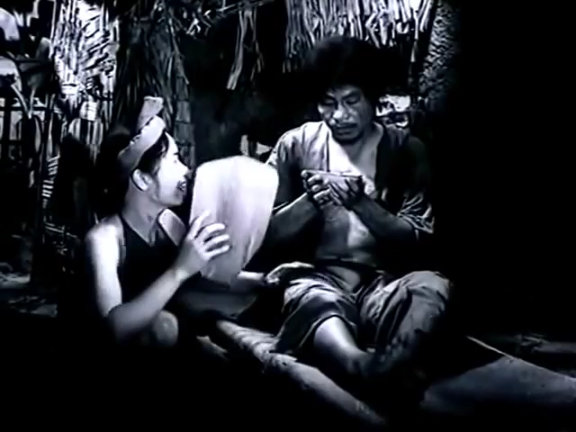
2. Hình tượng Chí Phèo
c. Cuộc gặp gỡ với Thị Nở
Bát cháo hành của Thị Nở

Slide 33
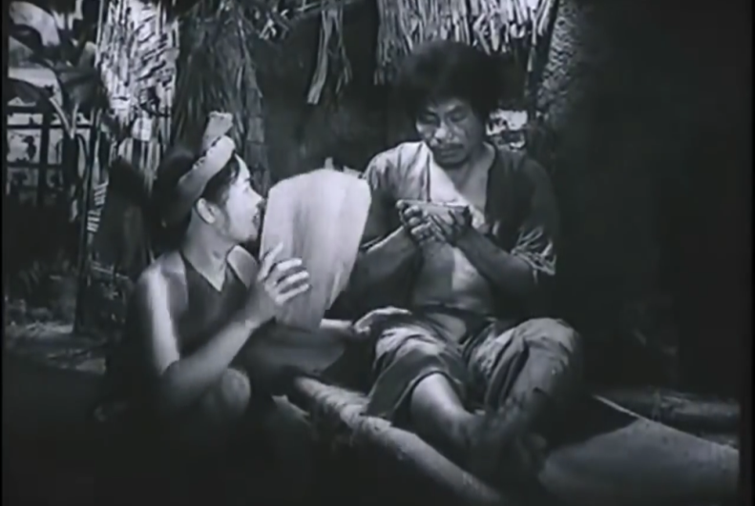
2. Hình tượng Chí Phèo
c. Cuộc gặp gỡ với Thị Nở
Bát cháo hành của Thị Nở
- Bát cháo hành của Thị Nở: vừa là hình ảnh thực, vừa là hình ảnh mang nhiều lớp nghĩa.
① Với Thị Nở: bát cháo của tình thương, Thị tự nguyện mang cho Chí Phèo với tình yêu thương mộc mạc của mình.

Slide 34
2. Hình tượng Chí Phèo
c. Cuộc gặp gỡ với Thị Nở
Bát cháo hành của Thị Nở
② Với Chí Phèo, đó không phải là bát cháo bình thường:
+ Đây là lần đầu tiên hắn được người đàn bà cho một cách chân thành, tự nguyện, thương cảm. (Vì vậy, hắn “bâng khuâng”, “mắt ươn ướt, vừa vui vừa buồn” )

Slide 35
2. Hình tượng Chí Phèo
c. Cuộc gặp gỡ với Thị Nở
Bát cháo hành của Thị Nở
→ Bát cháo hành thắp sáng lên tình yêu thương, hạnh phúc lứa đôi đầu tiên trong cuộc đời Chí Phèo.

Slide 36
2. Hình tượng Chí Phèo
c. Cuộc gặp gỡ với Thị Nở
Bát cháo hành của Thị Nở
③ Bát cháo ấy cũng hồi sinh trong Chí Phèo bản chất hiền lành, lương thiện vốn có đầy mãnh liệt:
+ Ngạc nhiên rồi xúc động:
“Hắn thấy lòng thành trẻ con. Hắn muốn làm nũng với Thị như với mẹ”, “Hắn hiền,… hắn thèm lương thiện, hắn muốn làm hòa với mọi người biết bao”

Slide 37
2. Hình tượng Chí Phèo
c. Cuộc gặp gỡ với Thị Nở
Bát cháo hành của Thị Nở
→ Chí Phèo thực sự đã hồi sinh, trở thành anh canh điền xưa kia: hiền lành, lương thiện. Bản tính ấy trong con người Chí Phèo.

Slide 38
Chí Phèo khát khao được sống lương thiện, muốn làm hòa với mọi người, mong muốn được sống trong xã hội lương thiện và nuôi hi vọng “Thị Nở sẽ mở đường cho hắn. Thị có thể sống yên ổn với hắn thì sao người khác lại không thể được…” → Khát khao ấy của Chí Phèo thực đáng trân trọng.

Slide 39
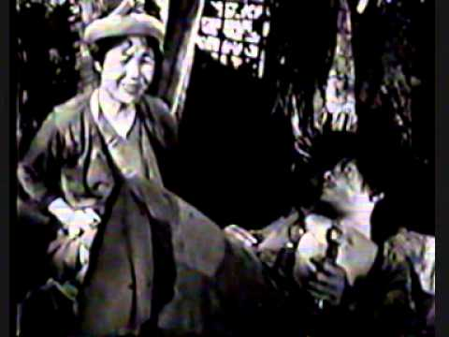
2. Hình tượng Chí Phèo
d. Chí Phèo bị cự tuyệt quyền làm người
Ngạc nhiên, thích chí trước sự giận dữ của Thị Nở.
Đến khi hiểu rõ sự thật, Chí “ngẩn người”, rồi “sửng sốt”.
Chí Phèo “đuổi theo nắm tay” Thị Nở… rồi hắn “ôm mặt khóc rưng rức”.
→ Bị Thị Nở cự tuyệt, Chí Phèo hoàn toàn rơi vào tuyệt vọng.

Slide 40
2. Hình tượng Chí Phèo
d. Chí Phèo bị cự tuyệt quyền làm người
Bị Thị Nở cự tuyệt, Chí Phèo hoàn toàn rơi vào tuyệt vọng.

Slide 41
2. Hình tượng Chí Phèo
d. Chí Phèo bị cự tuyệt quyền làm người
Tâm trạng của Chí Phèo sau cuộc gặp gỡ với Thị Nở theo mạch: Thức tỉnh → Hy vọng → Đau đớn → Tuyệt vọng.

Slide 42
2. Hình tượng Chí Phèo
d. Chí Phèo bị cự tuyệt quyền làm người
- Thị Nở đã giúp Chí Phèo phát hiện lại chính mình nhưng Thị Nở cũng là nỗi đau sâu thẳm của Chí Phèo.
→ Chính điều này tô đậm thêm cái bi đát, hẩm hiu trong số phận nhân vật.

Slide 43
2. Hình tượng Chí Phèo
d. Chí Phèo bị cự tuyệt quyền làm người
Khẳng định bản chất lương thiện của người nông dân ngay cả khi họ bị xã hội tàn ác cướp mất cả hình người, tính người.

Slide 44
2. Hình tượng Chí Phèo
d. Chí Phèo bị cự tuyệt quyền làm người
Hành động giết Bá Kiến
“Những thằng điên và những thằng say rượu không bao giờ làm những cái mà lúc ra đi chúng định làm”.
→ Chí Phèo đến nhà bá Kiến trong tâm trạng tuyệt vọng của một con người đã thức tỉnh, đau xót, phẫn uất.

Slide 45
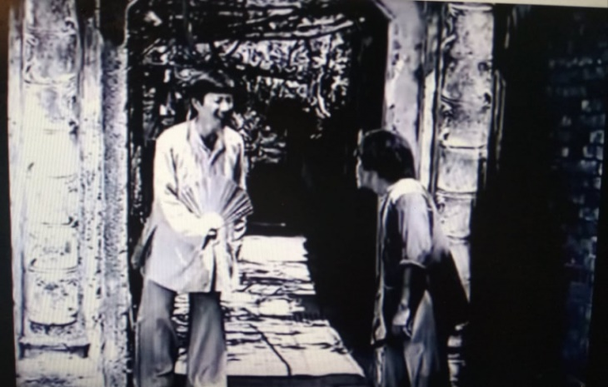
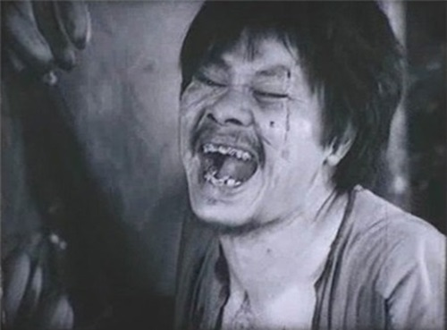
“Tao muốn làm người lương thiện”… “Không được! Ai cho tao lương thiện? Làm thế nào cho mất được những vết mảnh chai trên mặt này? Tao không thể là người lương thiện nữa. Biết không! Chỉ có một cách.. biết không! Chỉ còn một cách là… cái này! Biết không!...”

Slide 46
2. Hình tượng Chí Phèo
d. Chí Phèo bị cự tuyệt quyền làm người
Hành động giết Bá Kiến
- Chí Phèo say nhưng vẫn có phần tỉnh trong ý thức của mình:
+ Hiểu rõ nguyên nhân mình không thể lương thiện
+Hiểu con đường cùng của mình

Slide 47
2. Hình tượng Chí Phèo
d. Chí Phèo bị cự tuyệt quyền làm người
Hành động giết Bá Kiến
Hình ảnh “hơi cháo hành” cứ trở đi trở lại trong tiềm thức của Chí.
Lúc tuyệt vọng nhất, “hơi cháo hành” lại hiện ra đẩy sâu Chí vào tuyệt vọng.
Chính bát cháo hành của Thị Nở đã thức tỉnh Chí, giờ đây, chính “hơi cháo hành” là nơi níu giữ cuối cùng của Chí với cuộc đời này.

Slide 48
2. Hình tượng Chí Phèo
d. Chí Phèo bị cự tuyệt quyền làm người
Hành động giết Bá Kiến
Vì sao Chí Phèo không đến nhà Thị Nở mà đến nhà bá Kiến?
Trong tiềm thức sâu xa, Chí vẫn luôn khắc ghi: Bá Kiến là kẻ thù của đời mình.

Slide 49
Kết luận
Đây là hành động lấy máu rửa thù của người nông dân bị áp bức.
Một mặt, nó phản ánh mâu thuẫn gay gắt không thể dung hòa giữa nông dân và địa chủ, mâu thuẫn ấy chỉ giải quyết được bằng máu.
Mặt khác cũng phản ánh cảm quan hiện thực của Nam Cao.

Slide 50
2. Hình tượng Chí Phèo
d. Chí Phèo bị cự tuyệt quyền làm người
Hành động tự kết liễu của Chí Phèo:
Cái chết thê thảm, thể hiện sự ăn năn, hối hận.
Chứng tỏ khát khao trở về với cuộc sống lương thiện.
Minh chứng cho sức mạnh dù là tự phát, liều lĩnh của người nông dân bị đẩy vào đường cùng vẫn lớn lao như thế nào.

Slide 51
2. Hình tượng Chí Phèo
d. Chí Phèo bị cự tuyệt quyền làm người
Hành động tự kết liễu của Chí Phèo:
Tố cáo cả một xã hội thực dân nửa phong kiến.
Lòng tin của tác giả vào bản chất lương thiện của con người.

Slide 52
2. Hình tượng Chí Phèo
d. Chí Phèo bị cự tuyệt quyền làm người
Hành động tự kết liễu của Chí Phèo:
Tố cáo cả một xã hội thực dân nửa phong kiến.
Lòng tin của tác giả vào bản chất lương thiện của con người.

Slide 53
2. Hình tượng Chí Phèo
d. Chí Phèo bị cự tuyệt quyền làm người
Hiện tượng Chí Phèo chưa chấm dứt:
Cái lò gạch cũ bỏ không hiện lên trong tâm trí Thị Nở phản ánh quy luật tàn bạo ấy của xã hội thực dân nửa phong kiến: Chừng nào còn giai cấp thống trị tàn bạo, người nông dân còn bị bần cùng hóa dẫn tới lưu manh hóa và mất đi cả nhân hình và nhân tính.

Slide 54
3. Hình tượng nhân vật Thị Nở
"Cái mặt của thị thực là một sự mỉa mai của hóa công: nó ngắn đến nỗi mà bề ngang hơn bề dài, thế mà hai má nó lại hóp vào mới thật là tai hại, nếu hai má nó phinh phính thì mặt thị lại còn được hao hao như mặt lợn... Cái mũi thì vừa ngắn, vừa to, vừa đỏ, vừa sần sùi như vỏ cam sành..."
"Đã thế thị còn dở hơi... và thị lại nghèo... và thị lại là dòng giống của một nhà có mả hủi..."

Slide 55
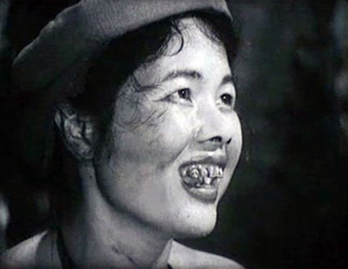
3. Hình tượng nhân vật Thị Nở
Là con người xấu nhất làng Vũ Đại.
Là một người dở hơi.
Tài năng của tác giả trong việc xây dựng hình tượng nhân vật Thị Nở xấu đến ma chê, quỷ hờn

Slide 56
3. Hình tượng nhân vật Thị Nở
- Tiềm ẩn dưới đáy sâu tâm hồn của con người ấy lại là một tấm lòng son, một tình thương nhân loại đáng quý mà những nhân vật khác trong truyện không có được.
Bát cháo hành cho Chí Phèo.
Chính bát cháo hành của Thị Nở, với biến thể của nó chính là Hương cháo hành đã đóng vai trò quyết định vào cuộc đời của Chí Phèo.

Slide 57
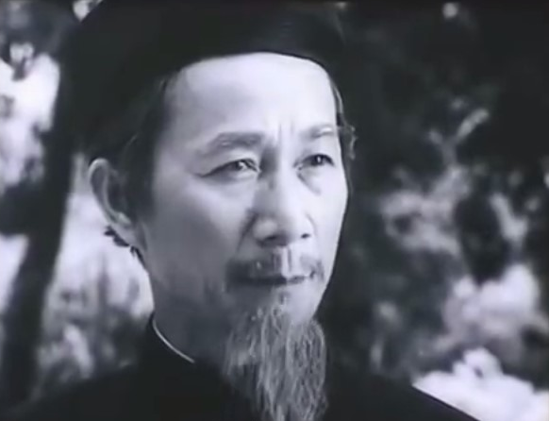
4. Hình tượng nhân vật Bá Kiến
- Là nhân vật đại diện cho tầng lớp thống trị ở nông thôn
Bản chất xảo quyệt, gian hùng
- Giọng quát rất sang: bắt đầu bao giờ cụ cũng quát để thử dây thần kinh của con người.
- Lối nói ngọt nhạt, cái cười Tào Tháo

Slide 58
4. Hình tượng nhân vật Bá Kiến
- Là nhân vật đại diện cho tầng lớp thống trị ở nông thôn
Bản chất xảo quyệt, gian hùng
- Chính sách cai trị thâm độc: lấy thằng đầu bò để trị những thằng đầu bò, bám thằng có tóc ai bám thằng trọc đầu…

Slide 59
4. Hình tượng nhân vật Bá Kiến
- Là nhân vật đại diện cho tầng lớp thống trị ở nông thôn
Bản chất xảo quyệt, gian hùng
- Cụ Bá xuất hiện trong cảnh Chí đến nhà hắn rạch mặt ăn vạ:
+ Thoáng nhìn qua, cụ đã hiểu cơ sự.
+ Đuổi khéo đám đông ra về.
+ Mua chuộc, dụ dỗ Chí: Mắng lí Cường, gọi bằng anh…

Slide 60
4. Hình tượng nhân vật Bá Kiến
- Là nhân vật đại diện cho tầng lớp thống trị ở nông thôn
Bản chất xảo quyệt, gian hùng
Chỉ qua một tình huống, bản chất xảo quyệt, lọc lõi của tên cường hào Bá Kiến được thể hiện một cách sinh động, đầy ấn tượng.

Slide 61
4. Hình tượng nhân vật Bá Kiến
Nhân cách xấu xa, dâm đãng, đồi bại
- Dù đã ngoài 60 tuổi, nhưng có đến bốn vợ
- Hay ghen bóng ghen gió với những người trai trẻ và rất sợ vợ.

Slide 62
Kết luận
Bá Kiến mang bản chất thâm độc, xảo quyệt, gian hùng điển hình cho tầng lớp thống trị nông thôn đương thời.

Slide 63
III. Tổng kết
1. Nội dung
a. Giá trị hiện thực
- Phản ánh những mâu thuẫn xung đột trong xã hội nông thôn trước CMT8, tiêu biểu là xung đột Bá Kiến và Chí Phèo.
- Phản ánh một hiện thực mang tính quy luật trong xã hội cũ, phản ánh và lí giải quy luật: chừng nào còn xã hội vô nhân đạo thì chừng ấy vẫn còn hiện tượng Chí Phèo.

Slide 64
III. Tổng kết
1. Nội dung
b. Giá trị nhân đạo
Xót thương sâu sắc trước số phận bi thảm của người lao động.
Khẳng định, đề cao bản chất tốt đẹp của người lao động. Đó là bản chất lương thiện, là sức mạnh của sự thức tỉnh lương tâm. Điển hình là nhân vật Chí Phèo.

Slide 65
III. Tổng kết
1. Nội dung
b. Giá trị nhân đạo
Lên án, tố cáo tội ác xã hội đương thời, tiêu biểu là nhân vật BK.
Thông điệp của nhà văn là hãy ngăn chặn tình trạng XH làm tha hóa con người.
Khẳng định con người có thể vượt lên chính mình để chiến thắng sự tha hóa.

Slide 66
III. Tổng kết
2. Nghệ thuật
Nghệ thuật xây dựng nhân vật điển hình sắc sảo.
Nghệ thuật kết cấu.
Ngôn ngữ văn xuôi tự sự: Ngôn ngữ độc thoại nội tâm chân thật, sinh động.

Slide 67
IV. Luyện tập
PHIẾU BÀI TẬP
Câu hỏi | Câu trả lời
1.Xác định đối tượng chửi của Chí Phèo trong đoạn văn.
2. Anh/ Chị có nhận xét gì về cách sắp xếp đối tượng đó.
3. Qua tiếng chửi của Chí Phèo, anh/chị thấy tâm trạng, thái độ gì của nhân vật?
Viết một đoạn văn ngắn từ 5 - 7 dòng về ý nghĩa tiếng chửi của Chí Phèo?

Slide 68
IV. Luyện tập
PHIẾU BÀI TẬP
Câu hỏi | Câu trả lời
1.Xác định đối tượng chửi của Chí Phèo trong đoạn văn. | - Bắt đầu hắn chửi trời…Rồi hắn chửi đời…chửi ngay tất cả làng Vũ Đại…chửi đứa chết mẹ nào đẻ ra thân hắn, đẻ ra cái thằng Chí Phèo.
2. Anh/ Chị có nhận xét gì về cách sắp xếp đối tượng đó. | - Tiếng chửi được sắp xếp từ xa đến gần, từ cao đến thấp, có thứ tự (tăng cấp).
3. Qua tiếng chửi của Chí Phèo, anh/chị thấy tâm trạng, thái độ gì của nhân vật? | - Tiếng chửi dồn nén cảm xúc, chứa uất hận, tủi hờn, tâm trạng đau đớn, tuyệt vọng khi không được xã hội chấp nhận và ẩn chứa niềm khao khát được làm người.
Viết một đoạn văn ngắn từ 5- 7 dòng về ý nghĩa tiếng chửi của Chí Phèo?

Slide 69
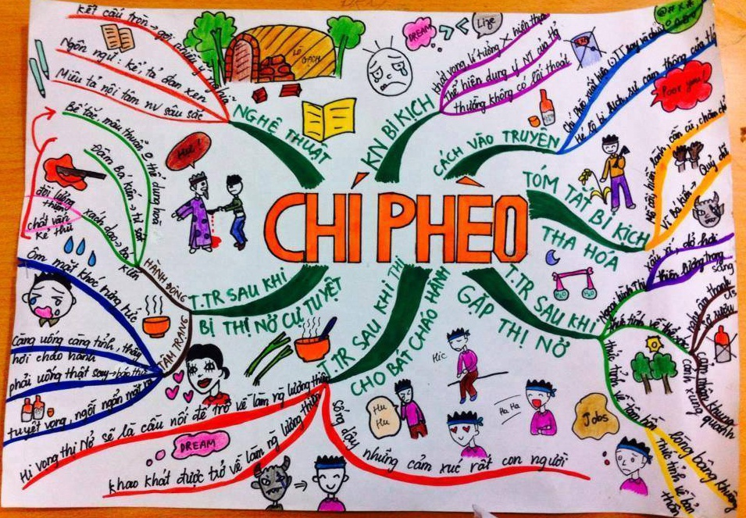
V. Củng cố
HS vẽ sơ đồ tư duy vào vở?

Slide 70


